Slide 1
1인 게임 개발자를 위한
모션 캡쳐 시스템
20160350 김남훈
bbdlek@gmail.com

Slide 2
Contents
Chapter 01.
프로젝트 개요
Chapter 04.
사용하는 기술
Chapter 02.
배경 및 필요성
Chapter 05.
구조 및 동작 시나리오
Chapter 03.
작품의 차별성
Chapter 06.
결론

Slide 3
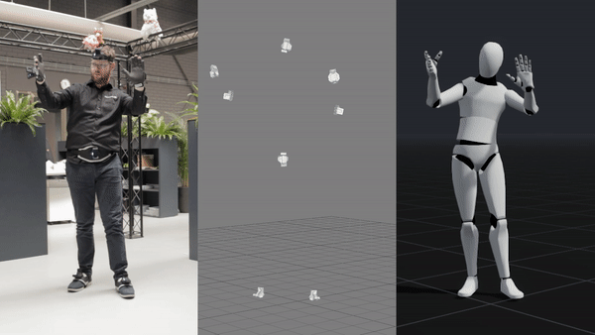

Chapter 01 프로젝트 개요
01
프로젝트 개요
저렴하지만 좋은 성능으로 손 쉽게 사용할 수 있는
모션 캡쳐 시스템.
→ 비현실적인 목표!
Affordability
Performance
User-friendly
저렴한 비용
좋은 성능
사용자 친화적
웹 캠 및 핸드폰 카메라로 사용가능
무료 소프트웨어만을 활용
모션 캡쳐 장비를 사용하였을 때의 성능과 최대한 비슷한 성능 표현
주요 게임 엔진의 플러그인으로 작성하여 게임 개발자들이 사용하기 편하도록 구현
0원
0원
초기비용
유지비용
→ 비용을 어떻게 0원으로?
→ 객관적 성능 지표가 있나?

Slide 4

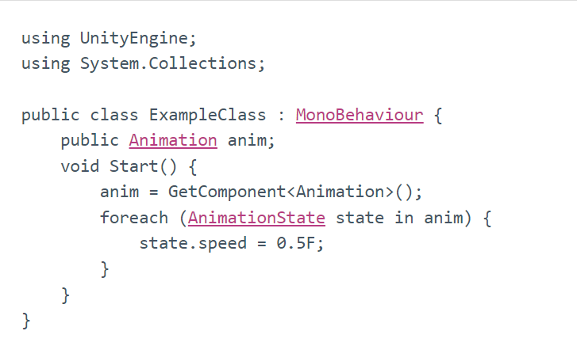
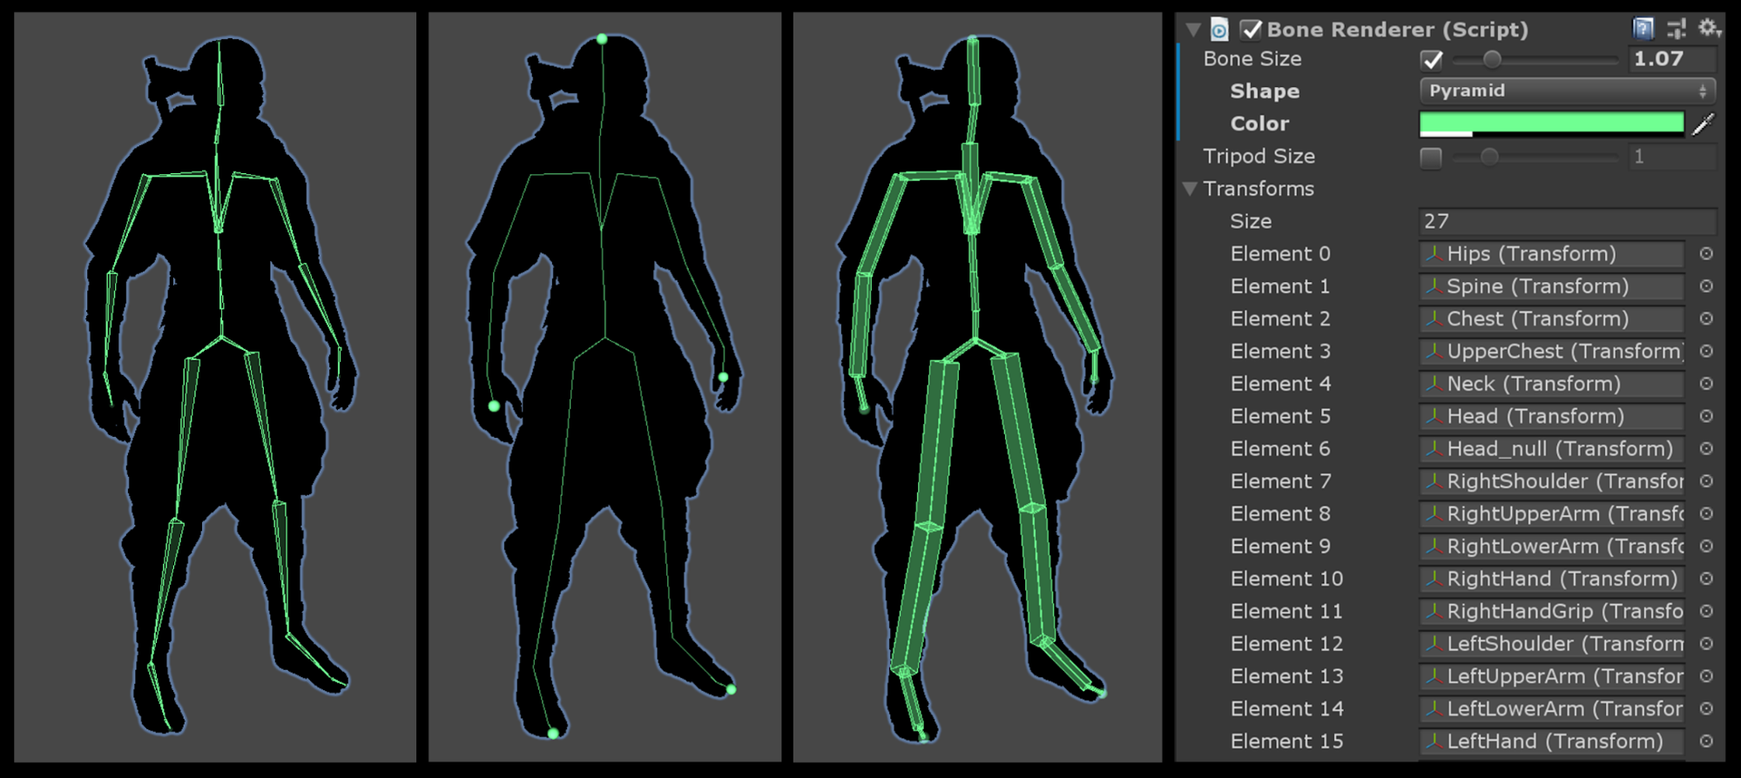


Chapter 02 배경 및 필요성
02
배경 및 필요성
→ 기술 분야 소개 좋음
1. 개발 배경
애니메이션 작업 과정
애니메이션 구매 및 생성
애니메이션 모델 리깅
애니메이션 스크립팅

Slide 5
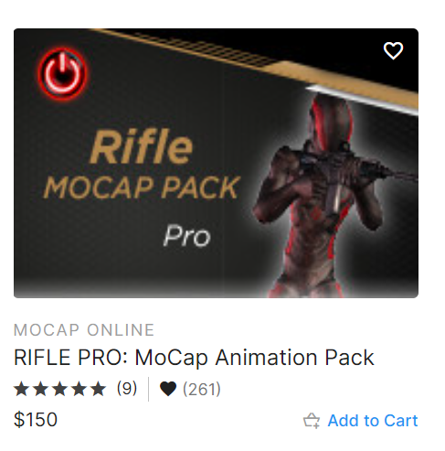
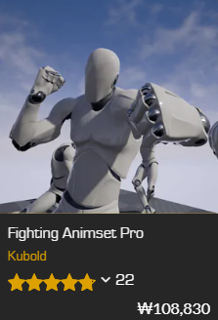
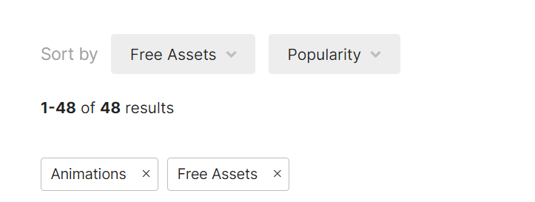
Chapter 02 배경 및 필요성
02
배경 및 필요성
→ 시장 현황 엿보기 좋음: 공개된 공짜 모델들이 적음
1. 개발 배경
1인 개발의 취약점
에셋의 한계
에셋의 가격
1인 개발을 하다 보면 전공자가 아닌 이상 대부분의 사람들은 모델과 애니메이션을 에셋으로 구매하는 경우가 많습니다. 하지만 원하는 애니메이션이 없는 경우가 많아서 애니메이션에 맞춰서 게임의 방향성이 바뀌기도 합니다.
현재 유니티는 48개, 언리얼 엔진은 10개 미만의 무료 에셋뿐이 없습니다.
Mixamo와 같은 사이트와 에셋 스토어에서 무료로 구할 수도 있지만 유료 에셋에 비해 퀄리티와 양이 모두 부족합니다. 또한 유료 에셋들도 원하는 애니메이션을 찾다 보면 매우 높은 가격을 마주할 수 있습니다.
POINT
01
POINT
02

Slide 6
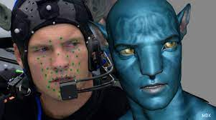
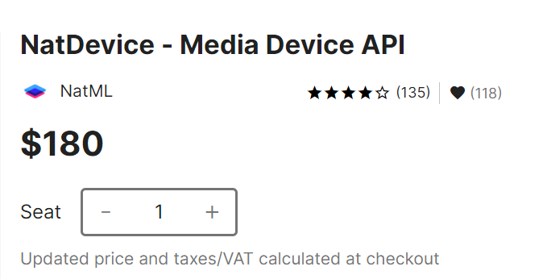
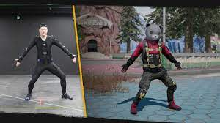
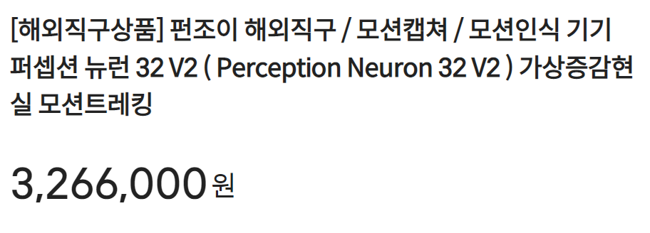
Chapter 02 배경 및 필요성
02
배경 및 필요성
→ 필요성이 아니라 시장 현황! (모션 모델을 스스로 만들고자 하나, 장비가 비쌈)
2. 필요성
1인 개발자 관점에서의 필요성
모션 캡처의 필요성
새로운 모션 캡쳐의 필요성

Slide 7
→ 기존 프로그램에 대한 분석이 없음!
→ 겨우 발견한 아이디어: 카메라 + 아이폰 Lidar?
Chapter 03 작품의 차별성
03
작품의 차별성
→ 경쟁 기술 조사 없음(카메라 + 아이폰 Lidar?)
기존의 프로그램의 문제점을 보완하고
앞으로의 문제점을 예측하여 최적의 소프트웨어에 도전합니다.
기존 사용 프로그램 문제점
기존 사용 프로그램 문제점 해결 방안
01
기존 사용 프로그램의 첫 번째 문제점
01
기존 사용 프로그램의 첫 번째 해결 방안
비싼 모션 캡쳐 장비들
무료 소프트웨어와 리소스들을 사용하고 핸드폰 카메라를 사용하여 가격을 절감합니다.
02
기존 사용 프로그램의 두 번째 문제점
02
기존 사용 프로그램의 두 번째 해결 방안
웹 캠 사용하는 낮은 가격의 소프트웨어의 경우 떨어지는 퀄리티
아이폰의 Lidar 센서를 활용하여 퀄리티를 높입니다.
후처리를 통해 퀄리티를 높입니다.
03
기존 사용 프로그램의 세 번째 문제점
03
기존 사용 프로그램의 세 번째 해결 방안
게임 개발자가 사용하기에는 어려운 프로그램
게임 개발에는 떨어지는 최적화
플러그인 형식으로 만들어서 누구나 사용하기 쉽게 만듭니다.
게임 모델의 뼈대에 최적화하여 데이터를 추출해냅니다.

Slide 8

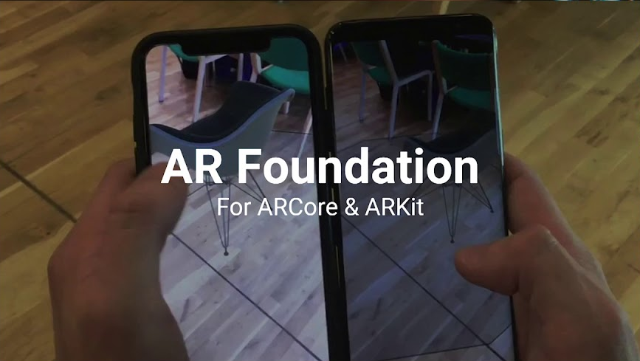
카메라와 아이폰 Lidar 는 어떻게 calibration (or synchronization) 하나?
이런 측면에서 기술 조사가 없음.
Chapter 04 사용하는 기술
04
사용하는 기술
OpenCV
AR Foundation
Unity
Unreal Engine
동영상에서 모션을 인식하여 1차적으로 모션 캡쳐 좌표 값을 받아옵니다.
유니티에서 제공하는 소스인 AR Foundation을 이용하여 아이폰의 Lidar 데이터를 받아옵니다.
유니티 엔진을 통해서 Lidar 값을 받아올 카메라 앱과 내부에서 사용할 플러그인을 제작합니다.
언리얼 엔진을 통해서 내부에서 사용할 플러그인을 제작합니다.
1차 모션 캡쳐
2차 모션 캡쳐
앱 및 플러그인 제작
플러그인 제작

Slide 9
Chapter 05 구조 및 동작 시나리오
05
구조 및 동작 시나리오
카메라와 아이폰 Lidar 동기화에 대한 기술 조사가 없어,
구조 및 동작 시나리오의 현실성을 평가할 수 없음
첫번째 프로세스
두번째 프로세스
세번째 프로세스
네번째 프로세스
AR Foundation과 Unity를 통한 Lidar 카메라 앱 제작
OpenCV-Python을 이용한 영상처리(OpenPose 수정예정)
Lidar 앱의 데이터
후처리 된 데이터에서 알고리즘을 통해 다듬기
OpenCV를 통한 데이터
Lidar 데이터를 받아서 후일 OpenCV 데이터와 비교한다
몸 부위별 좌표 데이터를 받아온다.
실제 모델에 적용
데이터 비교 후 최종 데이터 생성
Lidar 카메라 앱 제작
영상처리
후처리
2차 후처리 후 적용

Slide 10
Chapter 06 결론
06
결론
개인적인 의견을 일반화할 수 있나?
요즘 게임 업계가 떠오름과 동시에 1인 개발자들이 많아지고 있는 추세입니다.
또한 공부를 할 때에도 혼자서 공부를 하는 경우가 많습니다.
저 또한 대부분 혼자서 개발을 해왔는데 할 때마다
3D 모델링과 애니메이션에서 막히는 경우가 많았습니다.
이번 개발을 통해서 저 뿐만 아니라 많은 1인 개발자들이 보다 쉽게 애니메이션을
만들 수 있게 되어 원하는 게임을 만들 수 있게 되었으면 좋겠습니다.
총평: 카메라 + 아이폰 Lidar 를 사용한 모션 캡쳐 기술의 경쟁자들을
전혀 조사하지 않아서, 프로젝트의 현실성을 평가할 수 없음.
경쟁자들이 없다면, 누구도 그런 시도를 하지 않는 이유나 본인은 할 수 있다는
강력한 이유가 제시되어야 함

Slide 11
Q&A
1인 게임 개발자를 위한 모션 캡쳐 시스템

Slide 12
감사합니다.
1인 게임 개발자를 위한 모션 캡쳐 시스템
Email
김남훈
bbdlek@gmail.com
20160350

